Slide 1
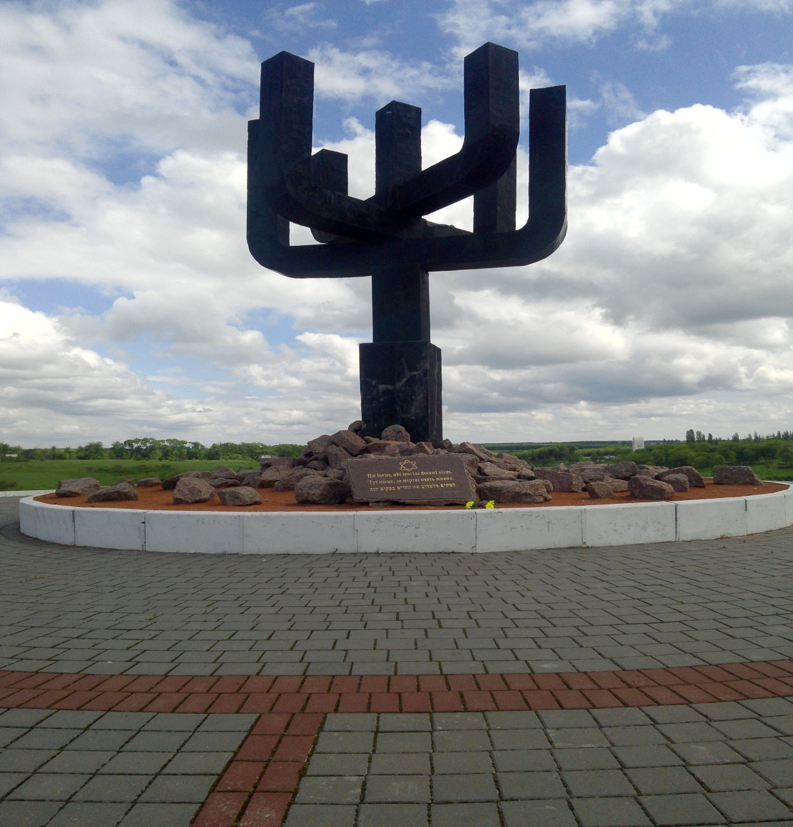
Шоа-Катастрофа єврейського народу

Slide 2
Міжнародний де́нь па́м'яті жертв Голокосту
— пам'ятна дата, запроваджена рішенням Генеральної Асамблеї ООН від 1 листопада 2005 року (Резолюція № 60/7). Відзначається щорічно — 27 січня. Саме цього дня 1945 року Радянська Армія визволила в'язнів найбільшого нацистського табору смерті Аушвіц-Біркенау в Освенцімі.
За час існування цього концтабору в ньому загинуло, за різними оцінками, від 1,5 до 2,2 млн людей. За загальними оцінками, жертвами масового знищення євреїв під час Другої світової війни, разом з 4,5 млн дорослих, стали 1,5 млн дітей.

Slide 3
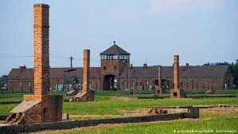
Аушвіц-Біркенау
Найбільше євреїв було вбито у концентраційному таборі Аушвіц (Освенцім) – тут кількість жертв сягає мільйона людей. «Фабрика смерті», котру вважали найбільшим табором у Німеччині, мала три величезних комплекси – власне, Аушвіц, Біркенау і Моновіц. І якщо в останньому перебували в’язні, котрі будували хімічні заводи, то, наприклад, у Біркенау нацисти винайшли каральну комбінацію «газова камера плюс крематорій». Табір звільнили бійці 1-го Українського фронту за підтримки 4-го Українського фронту. У боях з охороною Аушвіца, яка складала приблизно 6 тисяч людей, загинули близько 300 радянських солдатів.

Slide 4
Голоко́ст (від англ. the Holocaust, з дав.-гр. ὁλοκαύστος — «всеспалення»)
— переслідування і масове знищення євреїв у Німеччині під час Другої світової війни; систематичне переслідування і знищення європейських євреїв нацистською Німеччиною протягом 1933 — 1945 років;геноцид єврейського народу в часи Другої світової війни, внаслідок якого загинуло до 6 мільйонів осіб.

Slide 5
Періодизація голокосту
Коротка єврейська енциклопедія розглядає голокост в 4 етапи:
Січень 1933 — серпень 1939 — з моменту, коли Гітлер став рейхсканцлером Німеччини і до нападу на Польщу
Вересень 1939 — червень 1941 — з моменту включення західної Польщі до складу рейху і створення «Генерал-губернаторства» до нападу на СРСР
Червень 1941 — осінь 1943 — з моменту нападу на СРСР і до повного знищення гетто на його території
Зима 1943 — травень 1945 — з початку масової депортації євреїв Західної Європи до таборів смерті і до кінця війни.

Slide 6
Схема «вирішення єврейського питання
концентрація єврейського населення у великих міських районах — гетто;
відокремлення їх від не єврейського населення — сегрегація;
повне витіснення євреїв з усіх сфер суспільного життя;
конфіскація їхнього майна, витіснення євреїв з усіх сфер економічного життя і розорення;
доведення євреїв до стану, коли рабська фізична праця стане єдиною можливістю для виживання;

Slide 7
Гетто
У великих містах (набагато рідше — в невеликих містах) створювались єврейські гетто, куди зганялося все єврейське населення міста і околиць. Найбільше гетто було створено у Варшаві — у ньому містилося до 480 000 євреїв.
На території СРСР найбільшими гетто були Львівське гетто (409 тисяч чоловік, існувало з листопада 1941 по червень 1943 року) і Мінське гетто (близько 100 тисяч чоловік, ліквідовано 21 жовтня 1943).

Slide 8
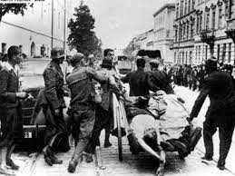
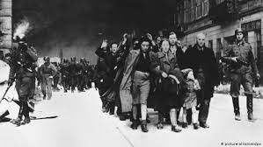
Гетто
Варшавське гетто
Львівське гетто

Slide 9
Голокост в Україні
систематичне винищення євреїв на українських територіях, окупованих нацистською Німеччиною в 1941–1944 роках
За період з 1941 до 1945 року на українських землях загинуло близько 3 000 000 мирних жителів, з яких близько 850 000 — 900 000 складали євреї, що проживали в Україні.
Євреї центральної та східної України, яким не вдалося евакуюватися до приходу німців, потрапили в руки нацистів і розділили долю єврейського населення східноєвропейських областей ,наприклад, Бабин Яр у Києві, Богданівка в Миколаївській області, Дробицький яр у Харкові.

Slide 10
Винищення євреїв
Винищення євреїв, яке вже тривало в Польщі та інших окупованих нацистами територіях, було розширене й на Україну зразу після вторгнення нацистських військ на територію СРСР 22 червня 1941 року. Айнзатцгрупи C (Північ) та D (Чорноморське узбережжя) проводили масові розстріли євреїв та комуністів
Командування Вермахту вважало напад на СРСР особливою, ідеологічною війною, тож на його думку в цій війні дотримання правил міжнародного військового права було необов'язковим

Slide 11
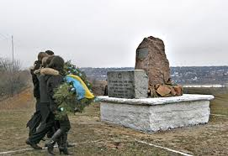
Богданівка
У жовтні 1941 року в селі Богданівка румунськими окупантами було створено табір знищення. У грудні 1941 року після спалаху епідемії тифу було вирішено знищити всіх в'язнів. Румунська влада (за деякими джерелами — за участю німецьких військ) почала масове вбивство євреїв 21 грудня 1941 року. В'язні були змушені копати голими руками ями в промерзлій землі й складати в них тіла щойно розстріляних або спалених живцем у сараях товаришів по ув'язненню. Кількість жертв, знищених в Доманівському районі, перевищує 115 000 чоловік, з них близько 55 000 — безпосередньо в Богданівці[

Slide 12
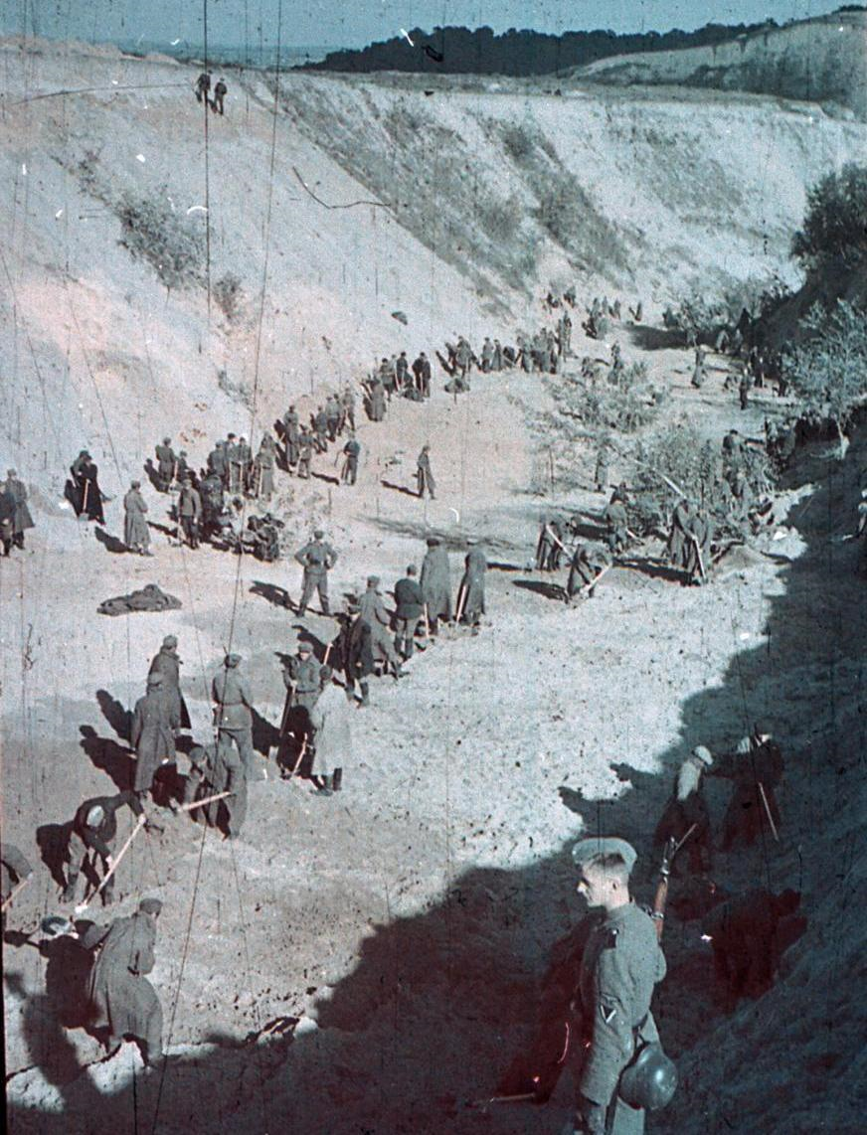
Бабин яр
У Києві у відповідь на акти саботажу радянських партизанів 29-30 вересня 1941 року київські євреї були зібрані нацистами під приводом переселення й розстріляні в Бабиному Яру. За донесенням німецького офіцера Блоделя за два дні кількість знищених євреїв склала 33 771 чоловік

Slide 13
Дробицький яр
24 жовтня 1941 року Харків був окупований Вермахтом. 14 грудня 1941 року за наказом військового коменданта міста генерала Путкамера всіх євреїв у дводенний термін зобов'язали переселитися в район ХТЗ. У робітничих бараках, що залишилися після будівництва заводу, було організоване єврейське гетто.Кожний день виводили з бараків по 250-300 людей, яких розтрілювали у Дро́бицькому Яру (інша назва — Травницька долина) — урочище поблизу Харкова, у східній частині села Затишшя, починається в місці перетину проспекту Героїв Харкова з Харківською окружною дорогою. У ньому було розстріляно від 16000 до 20000 євреїв протягом 1941-1942 років.

Slide 14
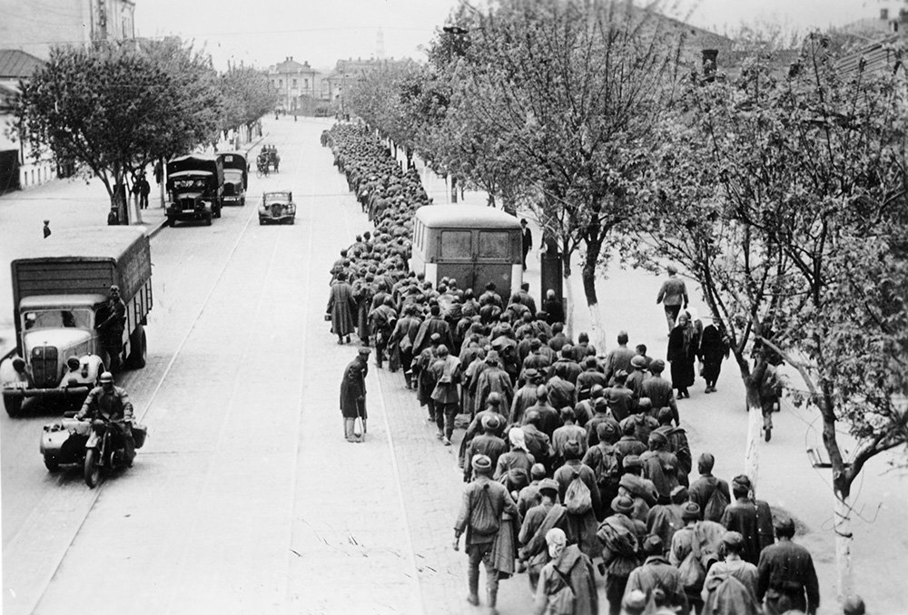
Шлях до Дробицького яру

Slide 15
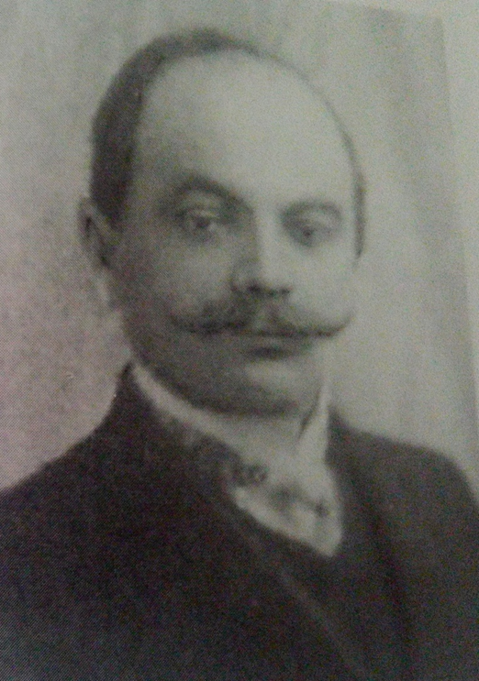
Жертви Дробицького яру
У Дробицькому яру загинула сім’я Букінік: Ісак Овсійович - відомий педагог музичної школи, скрипаль; його дружина – Л. А. Фурманова, за професією акушерка, і їх дочка – О.О. Пригоровська – Букінік, піаністка, акомпаніатор

Slide 16
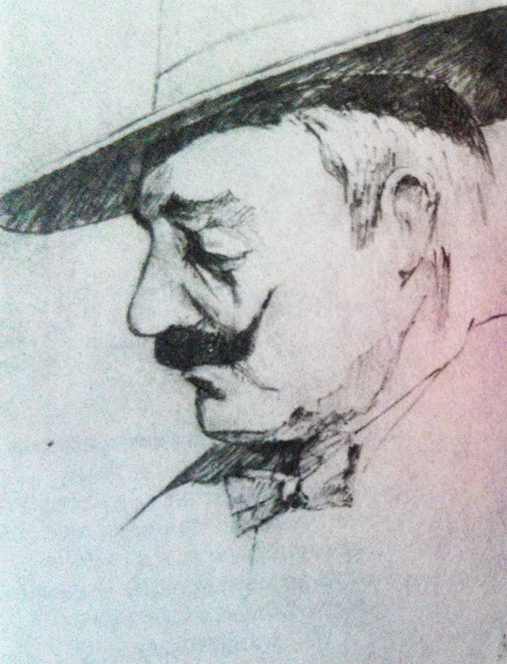
Жертви Дробицького яру
Серед загиблих у яру смерті відомий архітектор Віктор Абрамович Естрович.

Slide 17
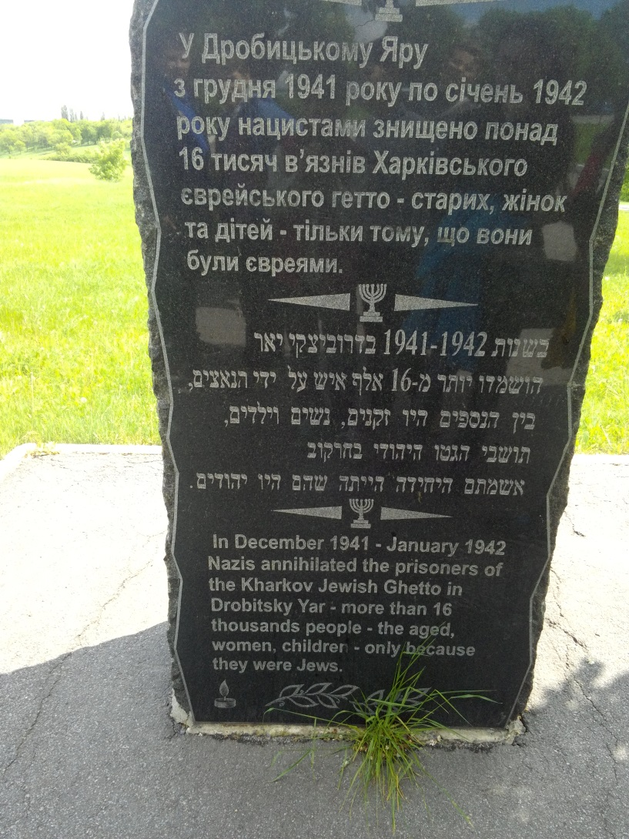
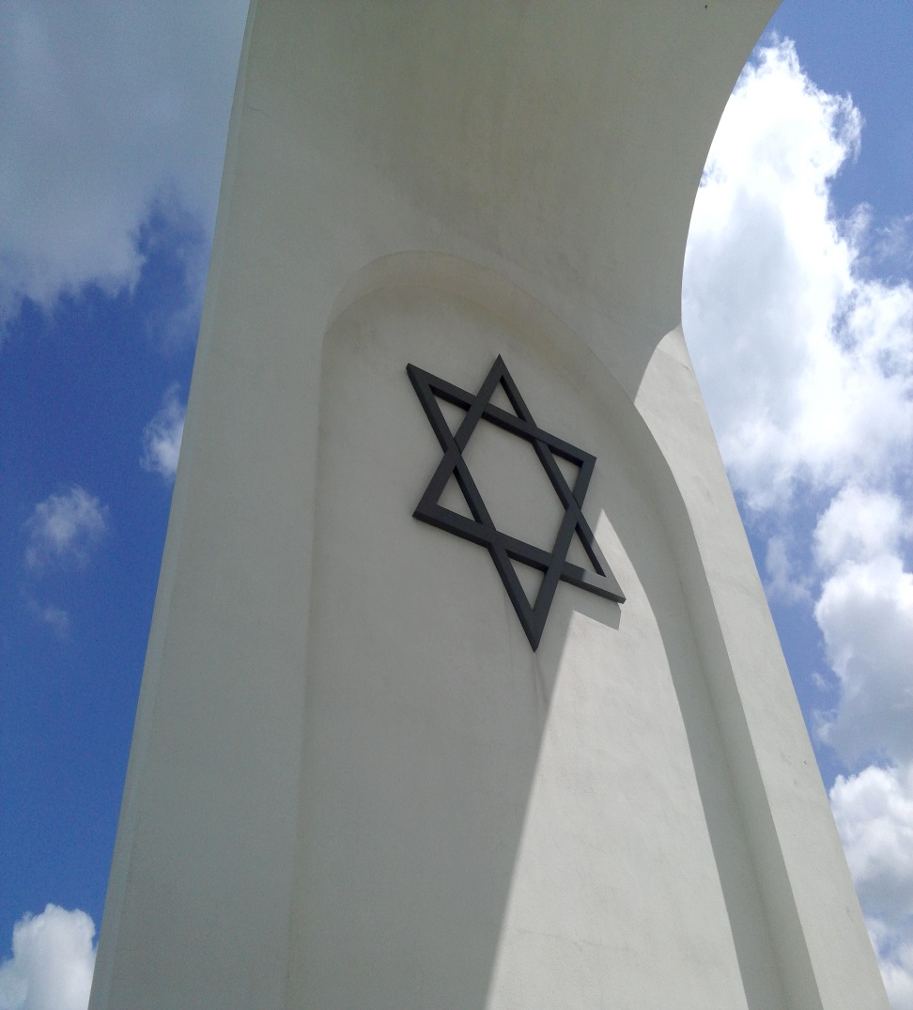
Меморіал» Дробицький яр»

Slide 18
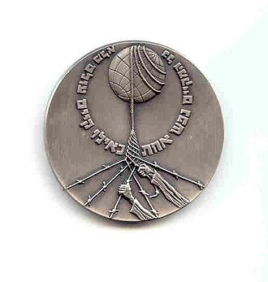
Праведники світу
Пра́ведник наро́дів сві́ту-
термін використовується державою Ізраїль для відзначення неєвреїв, які ризикували життям під час Голокосту, щоб врятувати життя євреям від знищення нацистами.На частку Польщі припадає найбільше праведників світу — 6195 осіб, у Голландії їх 5009, у Франції 3158 праведників світу. З колишніх республік СРСР найбільше число праведників припадає на Україну — 2272.

Slide 19
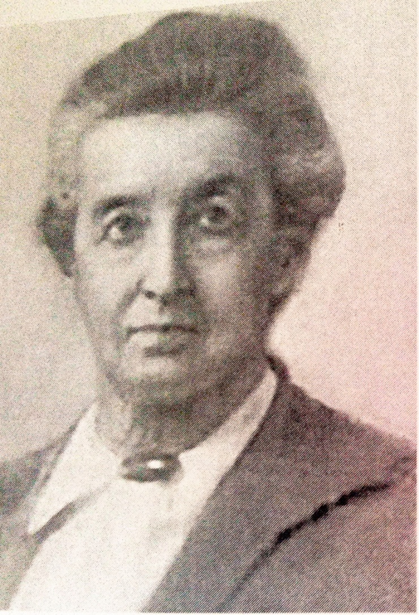
Праведники світу
Олександру Олександрівну Бекетову, літератора і перекладача, розстріляно за допомогу харківським євреям – втікачам із гетто

Slide 20
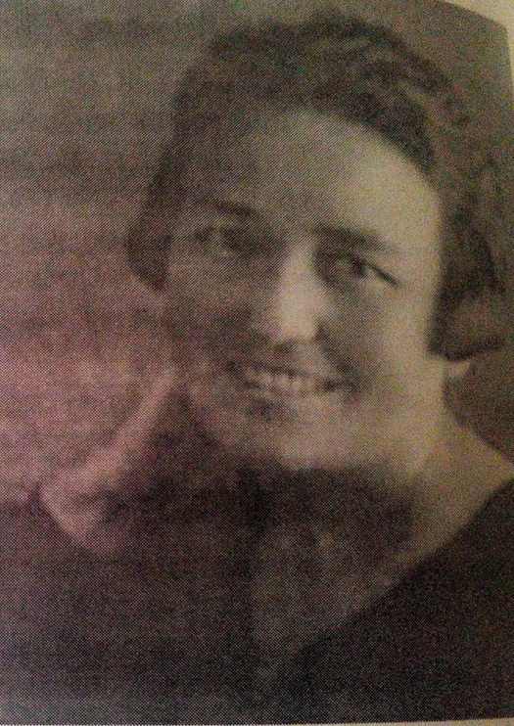
Праведники світу
Журналістка Олександра Бєлова з 11-річною донькою залишилася в окупованому Харкові. На початку 1942 р. жінка врятувала від розстрілу дітей своєї сусідки Розалії Арінберг – 11-річну Оленку та трирічну Іру,яких привезла з гетто до себе додому.
За зв'язок з підпіллям та порятунок єврейської сім'ї Олександру Бєлову заарештували. Жінку розстріляли на окраїні Харкова.

Slide 21
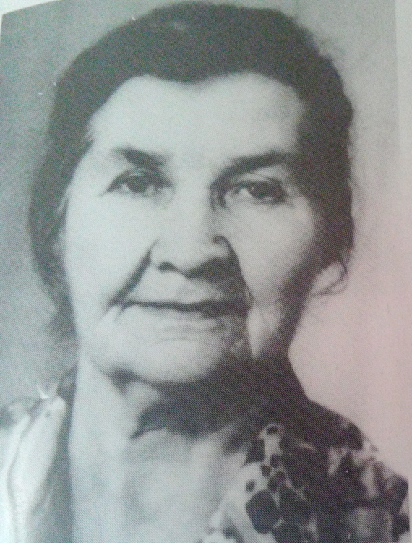
Праведники світу
Олександра Карнаухова привела в будинок з вулиці єврейську дівчину-інваліда, яка розгублено стояла біля річки. Олександра Карнаухова отримала звання Праведниці світу в 90 років.

Slide 22
Праведники світу-Віра Барабаш
Віра Барабаш разом із батьками Іларіоном та Варварою мешкала у Харкові. Її старший брат Георгій, що мешкав у Кронштадті, був одруженим на єврейці Мірі Теппер. Влітку 1941 р. провідати дідуся і бабусю та тітку на канікулах приїхали діти Георгія і Міри – 12-річна Вікторія та 9-річний Леонід.Після окупації рідного міста Віра почала переховувати своїх племінників,не випускала їх на вулицю,але коли помер батько Віри,вона разом з своєю мамою і племінниками виїхала до сільської місцевості,багато працювала,а племінників видавала за рідних дітей.У 1943 році Віра разом з племінниками повернулась до Харкова,а у 1944 році до Харкова приїхала мати дітей-Міра. Їх батько загинув на фронті.
17 березня 2004 р. Вірі Барабаш було присуджено почесне звання Праведника народів світу.

Slide 23
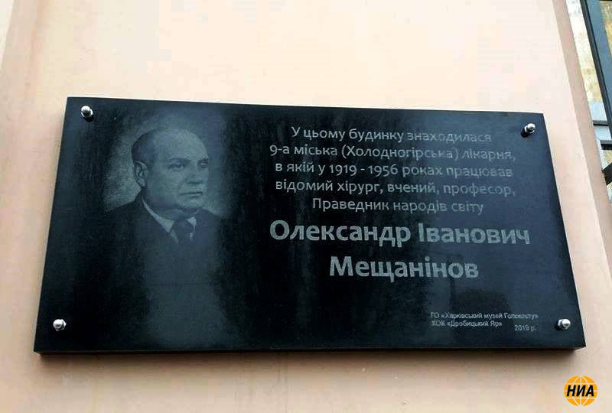
Праведники світу
Олександр Іванович Мещанінов-відомий хірург в роки війни залишився в окупованому Харкові і продовжив очолювати лікарню, на базі якої створили військовий госпіталь. За роки окупації Олександр Мещанінов і його медперсонал змогли вилікувати близько 2 тис. поранених бійців. Рятував молодих людей від відправки до Німеччини (ставив їм діагнози, з якими не відправляли на роботи). 11 липня 1945 року Олександра Мещанінова нагородили орденом Трудового Червоного Прапора. Ризикуючи життям, врятував від нацистів сім'ю євреїв. За їх поданням, 11 червня 1996 року Інститут Яд Вашем в Єрусалимі удостоїв Олександра Івановича звання - Праведник народів світу.

Slide 24
Пам’ять про Голокост
"Голокост, що призвів до винищування однієї третини євреїв і незліченних жертв з числа представників інших меншин, буде завжди служити всім народам застереженням про небезпеки, що таять у собі ненависть, фанатизм, расизм і упередженість", - йдеться в резолюції ГА ООН. Ініціаторами ухвалення документа виступили Ізраїль, Канада, Австралія, Росія і США, а їх співавторами - ще понад 90 держав.

